Slide 1
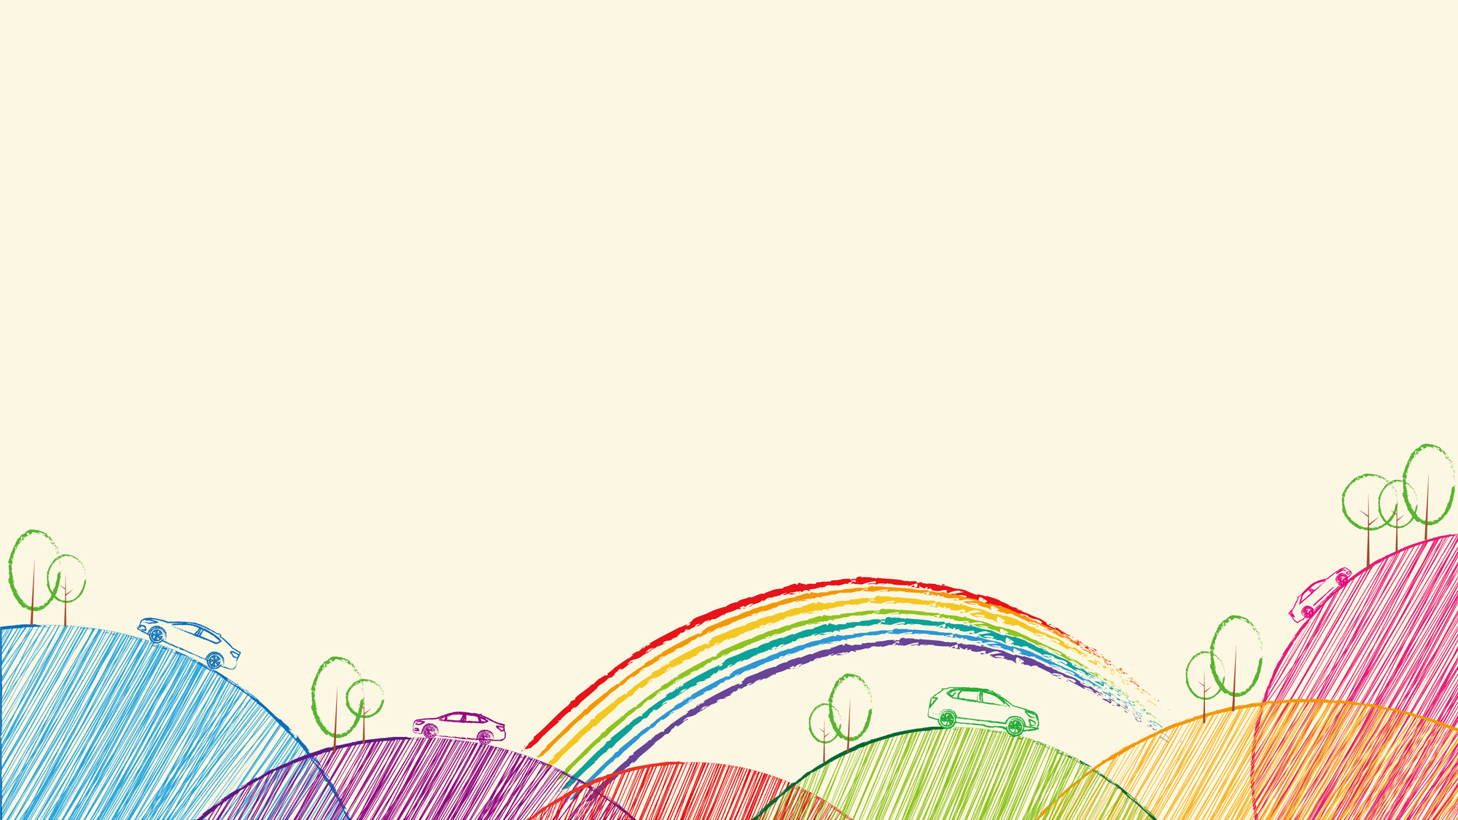






Luyện từ và câu
Đại từ
(Trang 92, 93)

Slide 2
Khởi động
Trò chơi: Vườn hoa của em

Slide 3



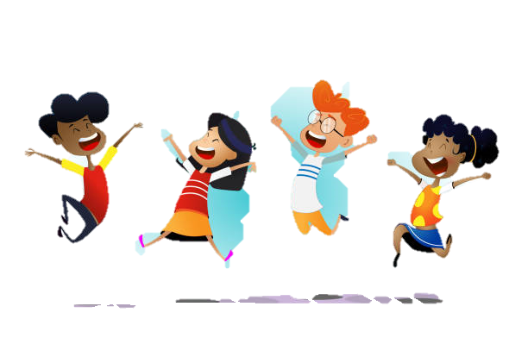





Notes:
Chọn quà qua câu hỏi.
Chọn mặt trời ra chiến thắng.
Chọn mũi tên qua phần 2.

Slide 4

Từ đồng nghĩa là gì?
Từ đồng nghĩa là những từ có nghĩa giống hoặc gần giống nhau.
Notes:
Chọn bông hoa về trang quà.

Slide 5





Từ trái nghĩa là những từ có nghĩa:
A
Giống nhau
B
Gần giống nhau
C
Khác nhau
D
Trái ngược nhau
Notes:
Chọn vào vòng tròn đáp án ra kết quả.
Chọn bông hoa về trang quà.

Slide 6
Từ nhiều nghĩa gồm có:
A
Nghĩa gốc
B
Nghĩa chuyển
C
Nghĩa gốc và nghĩa chuyển
D
Nghĩa đặc biệt
Notes:
Chọn vào vòng tròn đáp án ra kết quả.
Chọn bông hoa về trang quà.

Slide 7

Từ đồng âm là gì?
Từ đồng âm là những từ giống nhau về âm nhưng khác hẳn nhau về nghĩa.
Notes:
Chọn bông hoa về trang quà.

Slide 8
Nhận xét

Slide 9

1. Các từ in đậm dưới đây được dùng làm gì?
a) Hùng nói:“Theo tớ, quý nhất là lúa gạo. Các cậu có thấy ai không ăn mà sống được không?”
Quý và Nam cho là có lí.
b) Chích bông sà xuống vườn cải. Nó tìm bắt sâu bọ.

Slide 10





“Tớ”: Hùng dùng để tự xưng mình khi nói chuyện.
Theo tớ, quý nhất là lúa gạo. Các cậu có thấy ai không ăn mà sống được không?
“Cậu”: Hùng dùng để gọi bạn mình (Quý và Nam) khi nói chuyện.
Vậy “tớ” và “cậu” được dùng để xưng hô.
Hùng
Quý
và
Nam

Slide 11

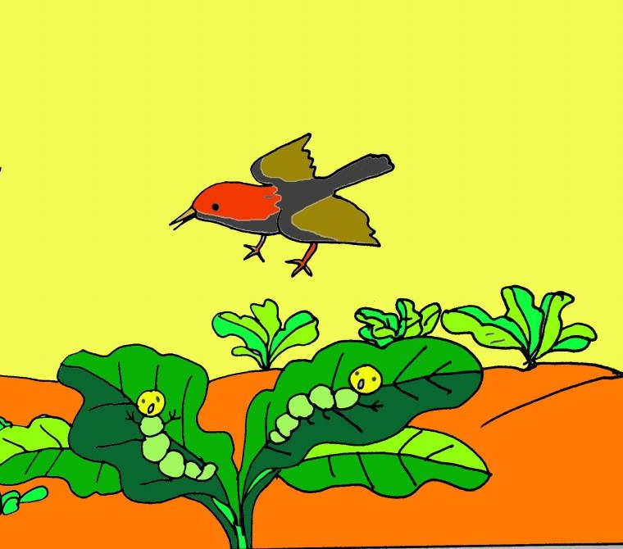
Tại sao ta không nói là “Chích bông tìm bắt sâu bọ.” mà lại thay thế từ “chích bông” bằng từ “nó”?
Từ “Nó” dùng để chỉ điều gì?
“Nó”: dùng để thay thế cho danh từ “chích bông”.
Việc thay thế từ ngữ nhằm tránh bị lặp từ.
Từ “Nó” dùng để chỉ chú chích bông đó!
Làm như thế để tránh bị lặp từ “chích bông”.
Chích bông sà xuống vườn cải. Nó tìm bắt sâu bọ.

Slide 12
Qua 2 câu vừa rồi, ta thấy những từ in đậm “tớ, cậu, nó” được dùng để xưng hô hoặc thay thế một danh từ nào đó trong câu nhằm khỏi lặp lại các từ ngữ ấy.
Những từ như thế được gọi là đại từ.

Slide 13

2. Cách dùng những từ in đậm dưới đây có gì giống các từ nêu ở bài tập 1?
a) Tôi rất thích thơ. Em gái tôi cũng vậy.
b) Lúa gạo hay vàng đều rất quý. Thời gian cũng thế. Nhưng quý nhất là người lao động.

Slide 14
Các từ vậy, thế dùng để thay thế, nhằm tránh lặp lại cụm động từ, cụm tính từ trong câu.
vậy
thế
Cách dùng các từ vậy, thế giống với cách dùng các từ ở bài tập 1.
Các từ vậy, thế cũng được gọi là đại từ.
Thay thế
thích thơ
(cụm động từ)
Thay thế
rất quý
(cụm tính từ)

Slide 15
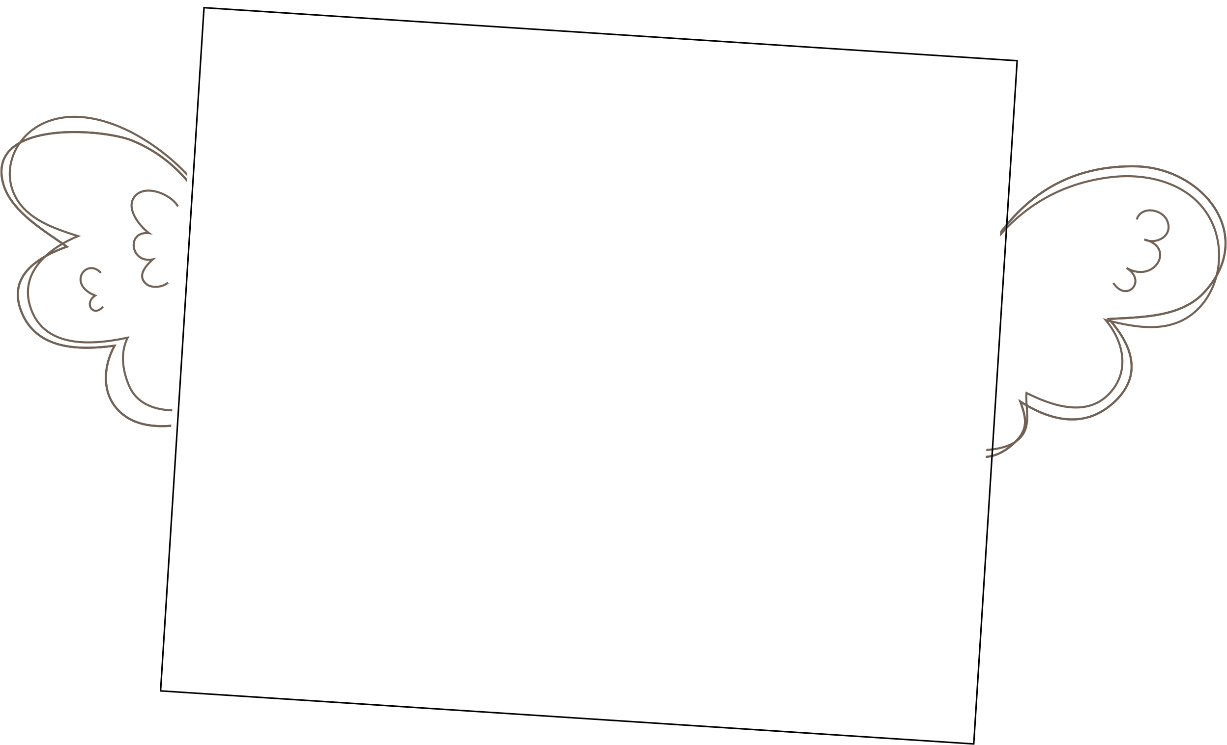

Đại từ là từ dùng để xưng hô hay để thay thế danh từ, động từ, tính từ (hoặc cụm danh từ, cụm động từ, cụm tính từ) trong câu cho khỏi lặp lại các từ ngữ ấy.

Slide 16
Luyện tập

Slide 17

Bài 1:
Các từ ngữ in đậm trong đoạn thơ sau được dùng để chỉ ai? Những từ đó được viết hoa nhằm biểu lộ điều gì ?
Mình về với Bác đường xuôi
Thưa giùm Việt Bắc không nguôi nhớ Người
Nhớ Ông Cụ mắt sáng ngời
Áo nâu túi vải, đẹp tươi lạ thường!
Nhớ Người những sáng tinh sương
Ung dung yên ngựa trên đường suối reo
Nhớ chân Người bước lên đèo
Người đi, rừng núi trông theo bóng Người.
Tố Hữu
Mình về với Bác đường xuôi
Thưa giùm Việt Bắc không nguôi nhớ Người
Nhớ Ông Cụ mắt sáng ngời
Áo nâu túi vải, đẹp tươi lạ thường!
Nhớ Người những sáng tinh sương
Ung dung yên ngựa trên đường suối reo
Nhớ chân Người bước lên đèo
Người đi, rừng núi trông theo bóng Người.
Tố Hữu
Các từ in đậm trong đoạn thơ được dùng để chỉ Bác Hồ.
Những từ ngữ đó chính là đại từ.
Những từ ngữ đó được viết hoa nhằm biểu lộ thái độ tôn kính Bác.

Slide 18
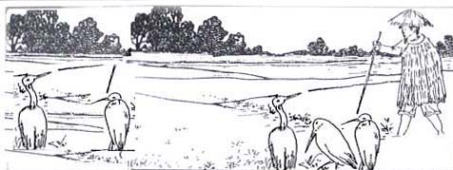
Bài 2:
Gạch chân những đại từ trong bài ca dao sau:
- Cái cò, cái vạc, cái nông,
Sao mày giẫm lúa nhà ông, hỡi cò ?
- Không không, tôi đứng trên bờ,
Mẹ con cái diệc đổ ngờ cho tôi.
Chẳng tin, ông đến mà coi,
Mẹ con nhà nó còn ngồi đây kia.

Slide 19
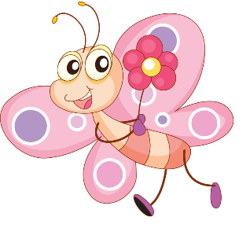
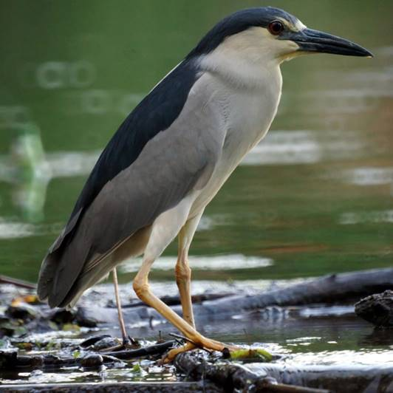
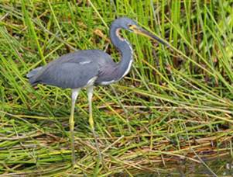
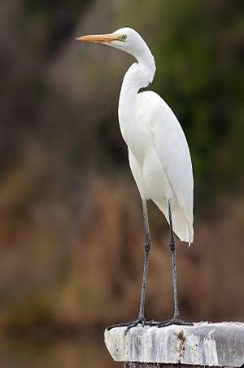
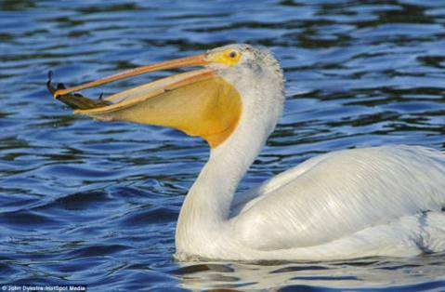
Vạc
Diệc
Cò
Bồ nông

Slide 20
Bài 3:
Dùng đại từ ở những chỗ thích hợp để thay thế cho danh từ bị lặp lại nhiều lần trong mẩu chuyện sau:
Con chuột tham lam
Chuột ta gặm vách nhà. Một cái khe hở hiện ra. Chuột chui qua khe và tìm được rất nhiều thức ăn. Là một con chuột tham lam nên chuột ăn nhiều quá, nhiều đến mức bụng chuột phình to ra. Đến sáng, chuột tìm đường trở về ổ, nhưng bụng to quá, chuột không sao lách qua khe hở được.
nó
nó
nó

Slide 21
Củng cố

Slide 22


Đại từ là từ dùng để xưng hô hay để thay thế danh từ, động từ, tính từ (hoặc cụm danh từ, cụm động từ, cụm tính từ) trong câu cho khỏi lặp lại các từ ngữ ấy.

Slide 23


Dùng để xưng hô
Dùng để thay thế danh từ, động từ, tính từ (hoặc cụm danh từ, cụm động từ, cụm tính từ)
Nhằm để khỏi lặp lại những từ ngữ đó
Đại từ

Slide 24
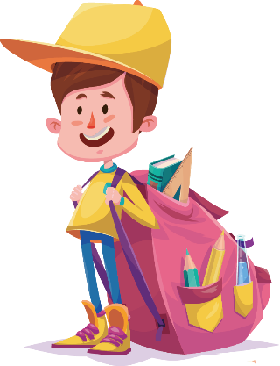
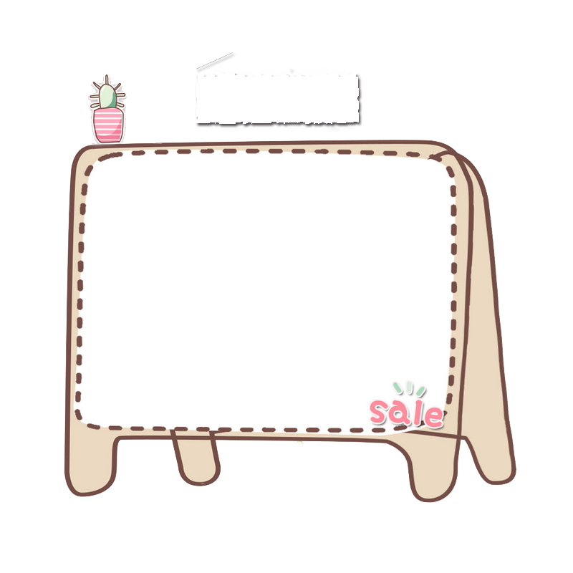

Dặn dò
- Xem lại bài, hoàn thành các bài tập.

Slide 25


Thank you!

